Slide 1
La Deportiva Huichapan
https://github.com/JuanCarlosOrtegaSantiago/LaDeportivaHuichapan
En la primer aplicación se pueden generar las consultas básicas para Torneos, Deportes, Equipos y Jugadores, así como construir Equipos y agregar estos a distintos torneos de deporte; también permite asignar los distintos puntos a los equipos conforme a los partidos ganados, empatados o perdidos.
La segunda aplicación permite visualizar el progreso mediante estadísticos de sus equipos favoritos al publico en general.

Slide 2
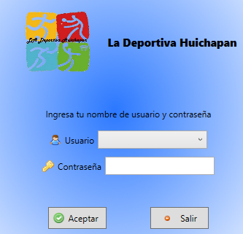
Pagina de Inicio

Slide 3
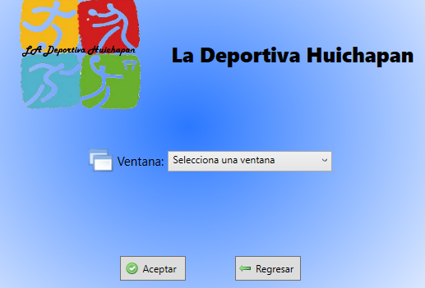
Punto central para redireccionar ventanas

Slide 4
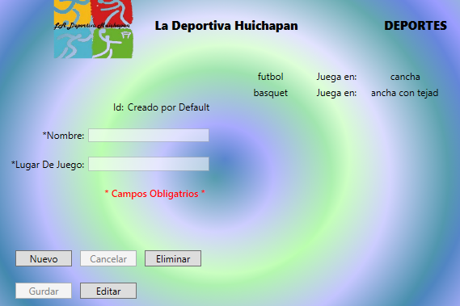
Diseño de las Interfaces que realizaran las altas, bajas, editar y eliminar

